Slide 1
一代测序技术

Slide 2
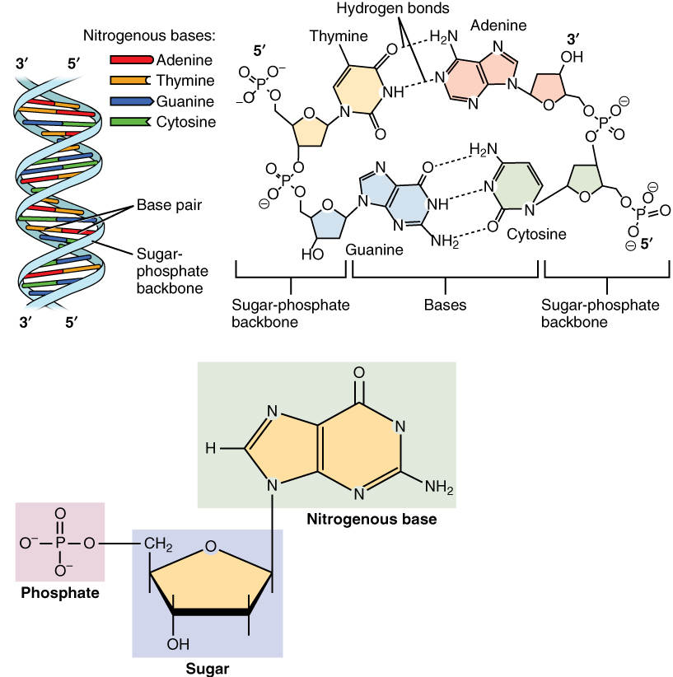
核酸结构
Wikipedia

Slide 3
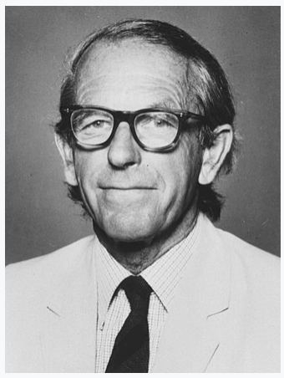
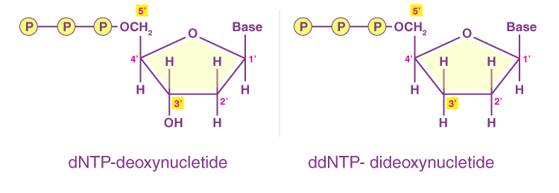


一代测序（sanger 测序法， 双脱氧法）
Fred. Sanger
Nobel prize in Chemistry
1958 and 1980

Slide 4
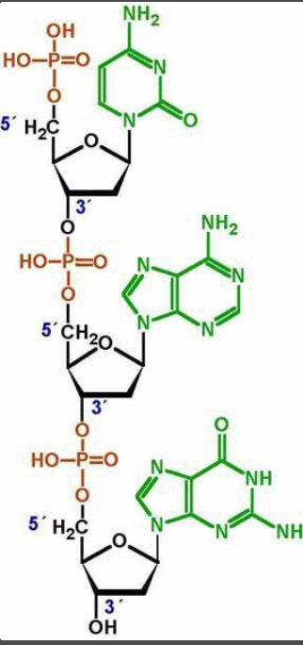
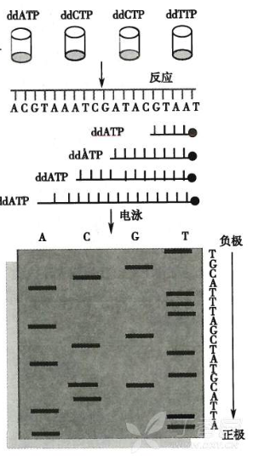
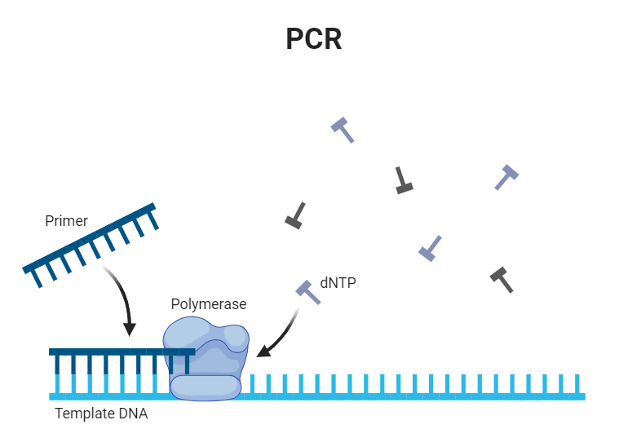


dNTP
dNTP and ddNTP
biorender
丁香园

Slide 5
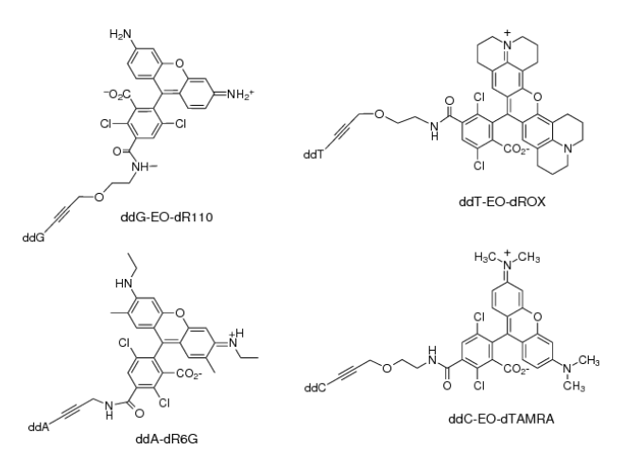
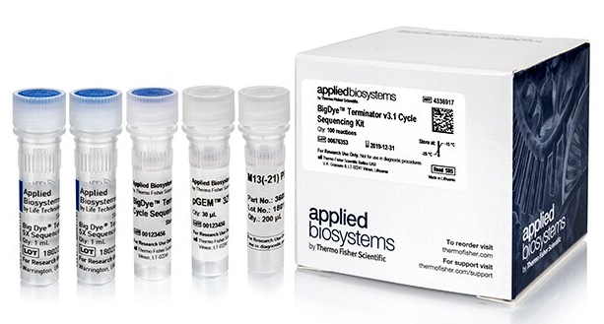
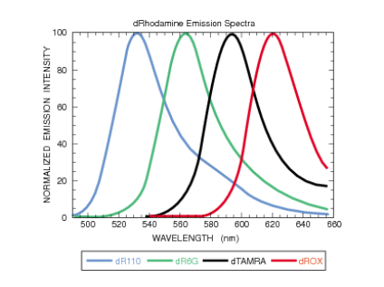
BigDye™ Terminator v3.1 Cycle Sequencing Kit

Slide 6
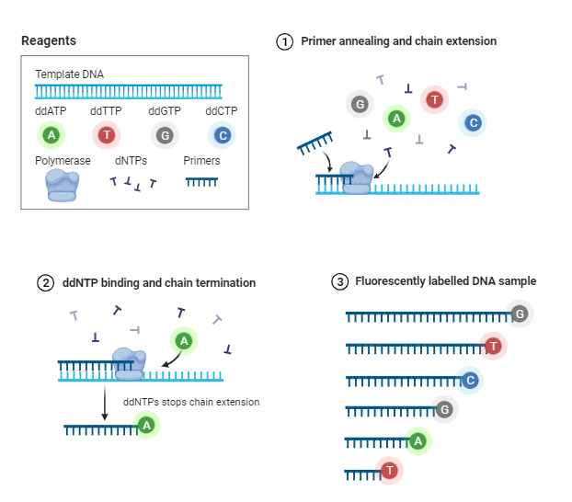

Slide 7


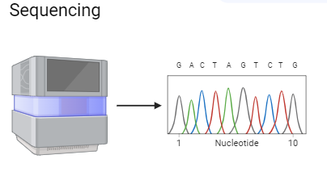
丁香

